Slide 1
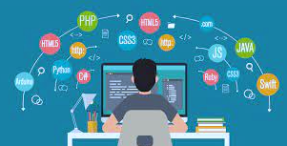
웹프로그래밍 기초(7강)
kopo20
데이터융합SW과 손영식

Slide 2
1. 용어 정리
AJAX : Asynchronous Javascript And XML
JavaScript를 사용한 비동기 통신, 클라이언트와 서버간에
XML데이터를 주고 받는 기술
=> 자바스크립트를 통해서 서버에 데이터를 요청하는 것
비동기 : 웹페이지를 리로드하지 않고도 데이터를 불러오는 방식

Slide 3
AJAX 코드 예
function loadDoc() {
var xhttp = new XMLHttpRequest();
xhttp.onreadystatechange = function() {
if (this.readyState == 4 && this.status == 200) {
document.getElementById("demo").innerHTML =
this.responseText;
}
};
xhttp.open("GET", "ajax_info.txt", true);
xhttp.send();
}

Slide 4
JSON 표현 예시
{
"userId": 1,
"id": 1,
"title": "delectus aut autem",
"completed": false
}
JSON은 인간과 컴퓨터 모두 읽기 쉽고 사용하기 편리하고
용량도 적어서 현재 데이터 교환 방식으로 가장 많이 사용하고 있습니다

Slide 5
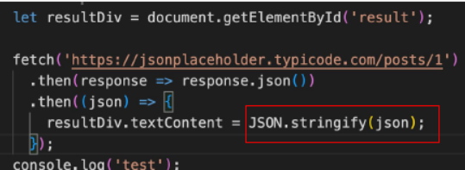
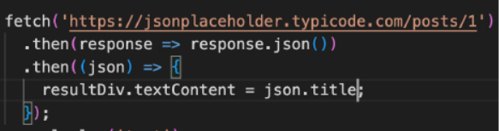
화면에 JSON 내용 뿌리기
JSON.stringify() :
json 데이터를 string 으로 변환해 주는
내장 함수
JSON 에서 원하는 항목에 . 으로 간단히 접근 가능

Slide 6
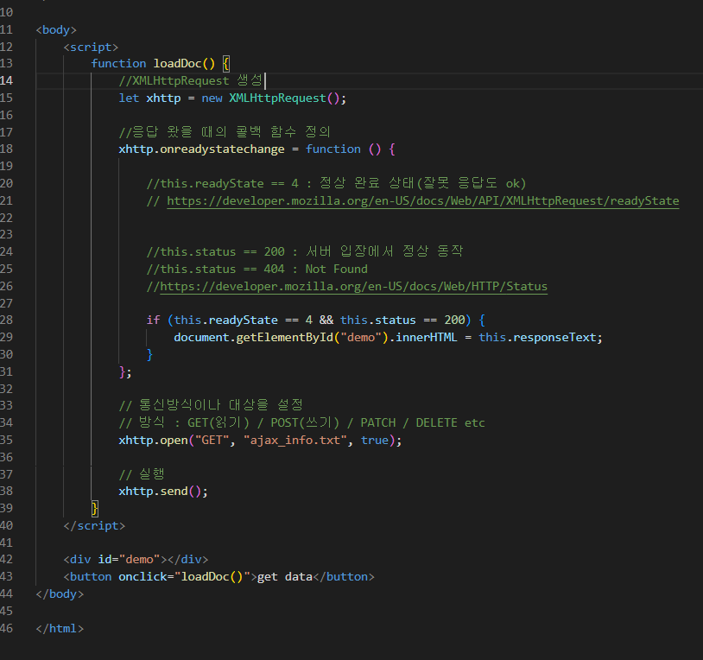

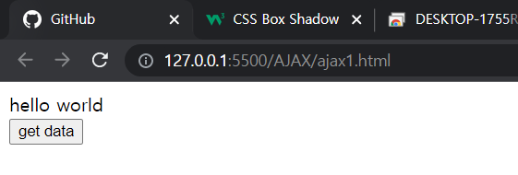
오전수업 연습

Slide 7
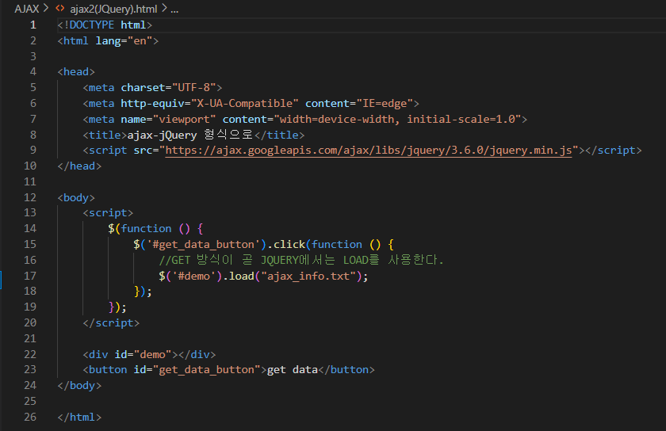
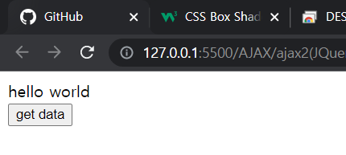
오전수업 연습

Slide 8
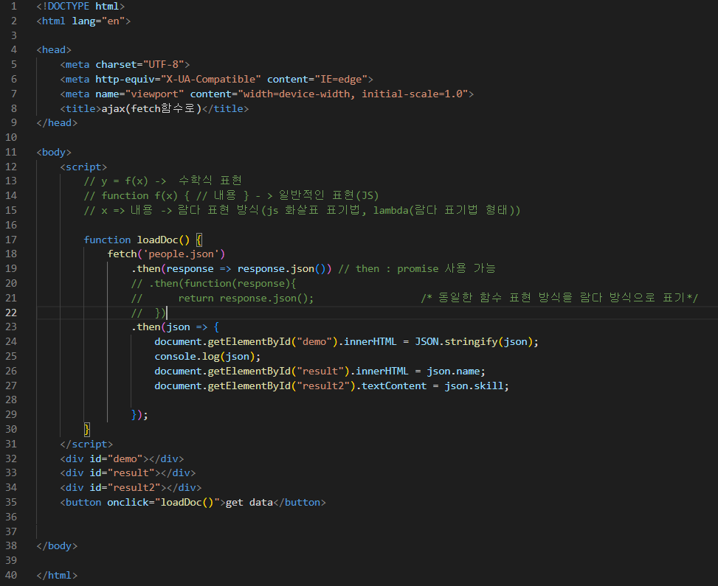
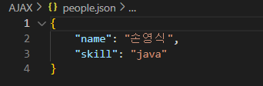
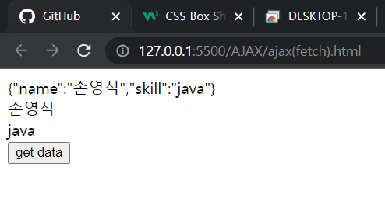
오후수업 연습

Slide 9
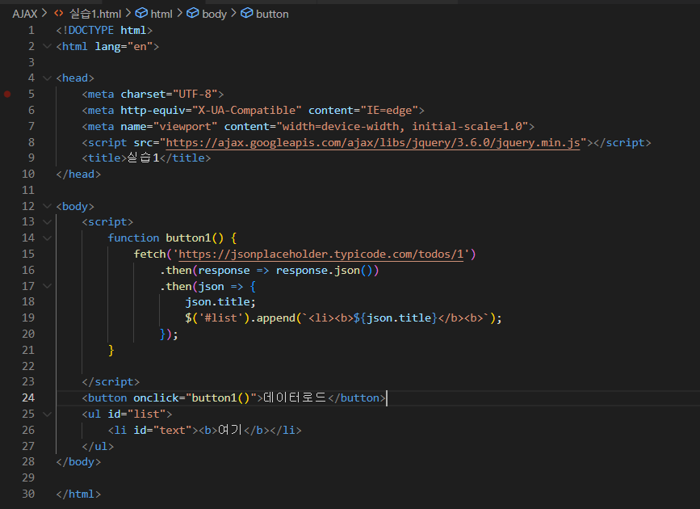
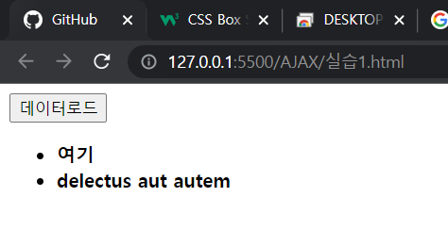
실습 - 1

Slide 10
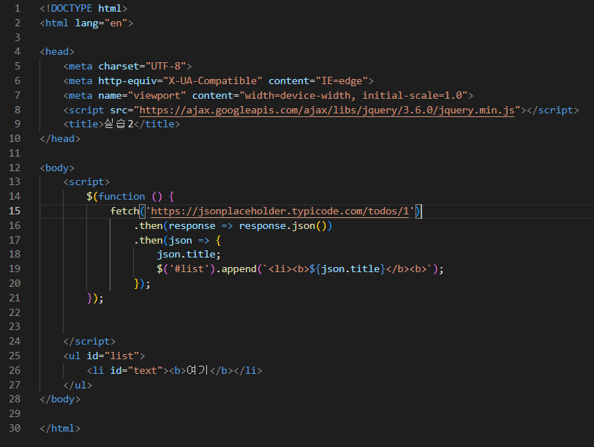
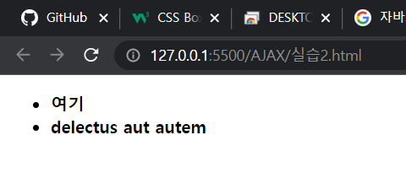
실습 - 2

Slide 11
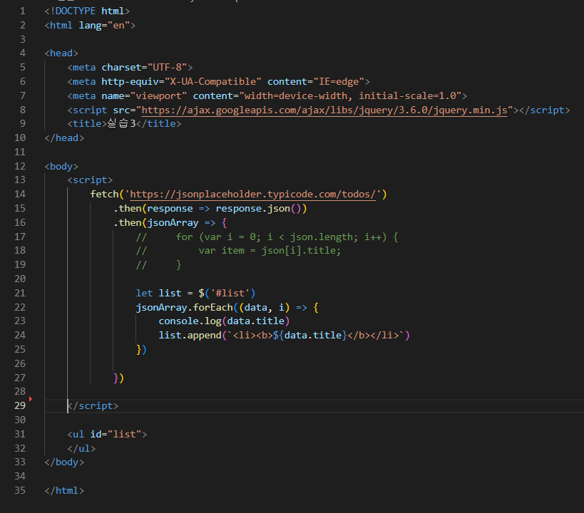
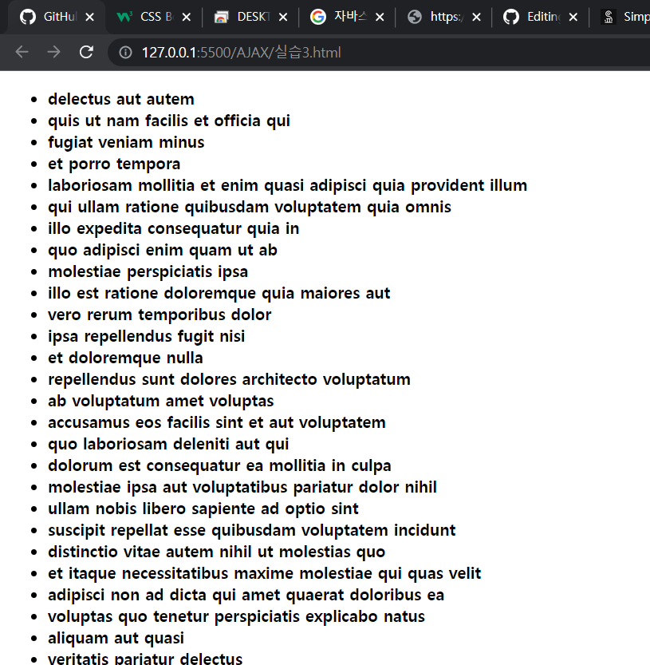
실습 - 3

Slide 12
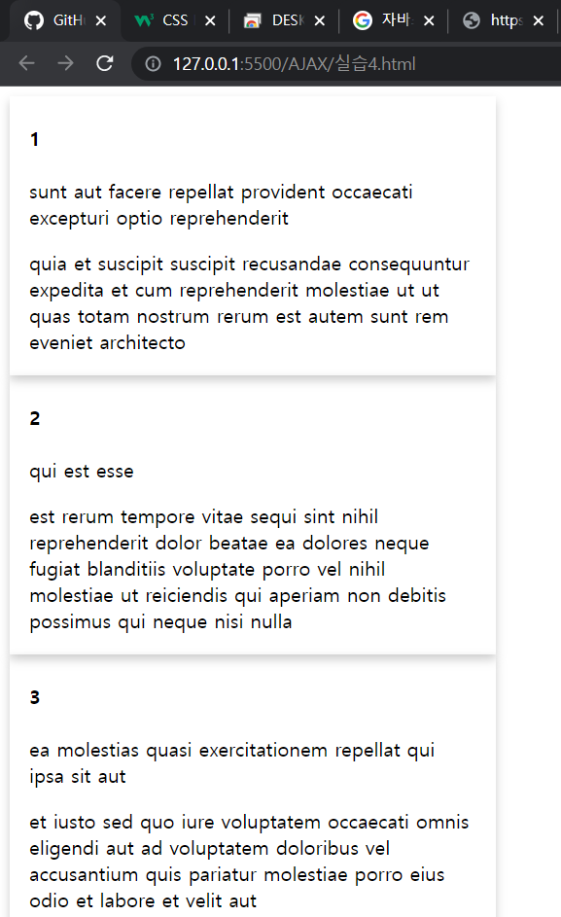
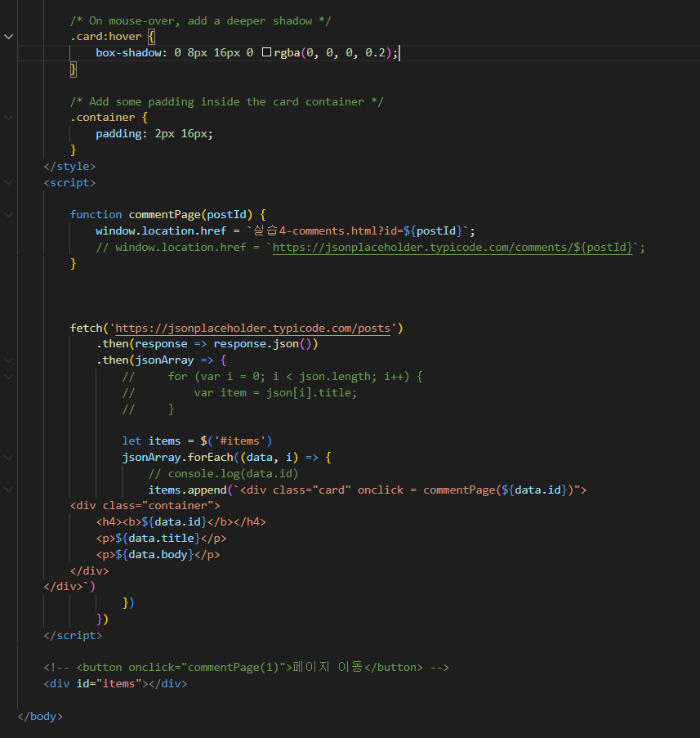
실습 - 4

Slide 13
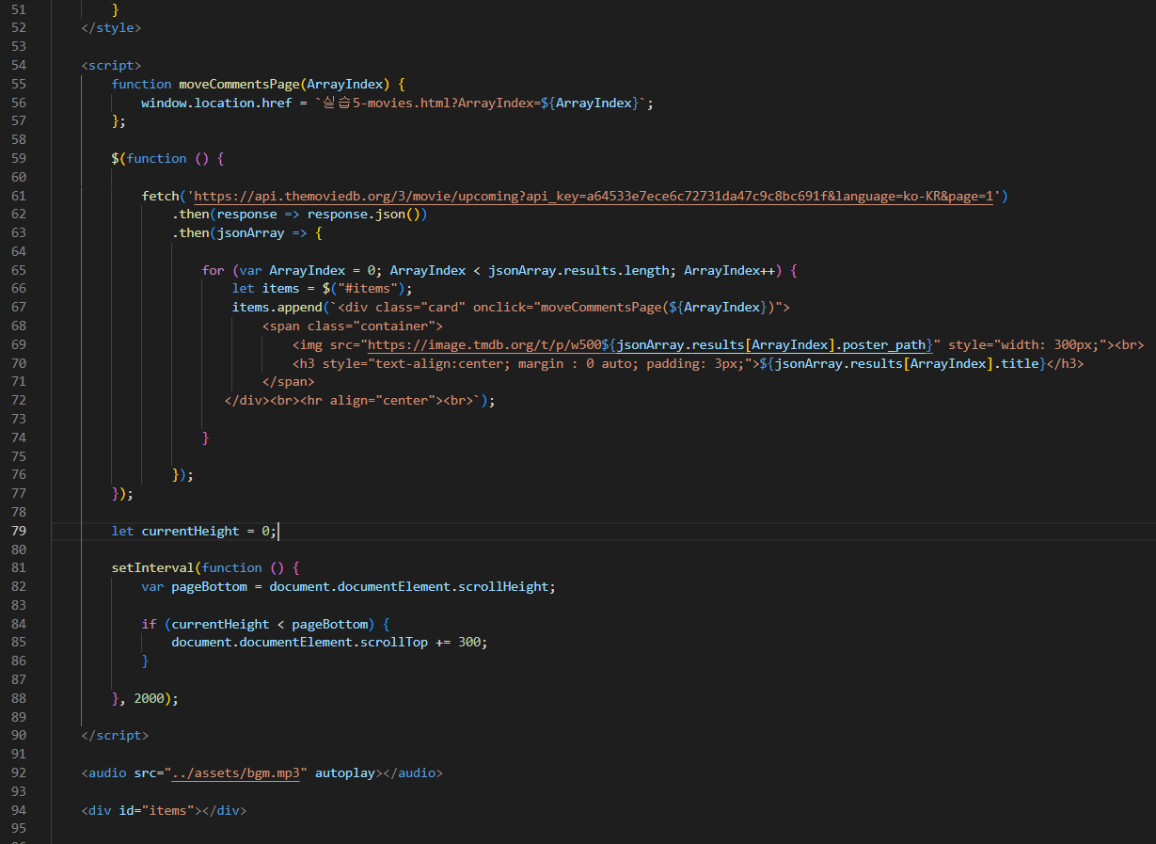
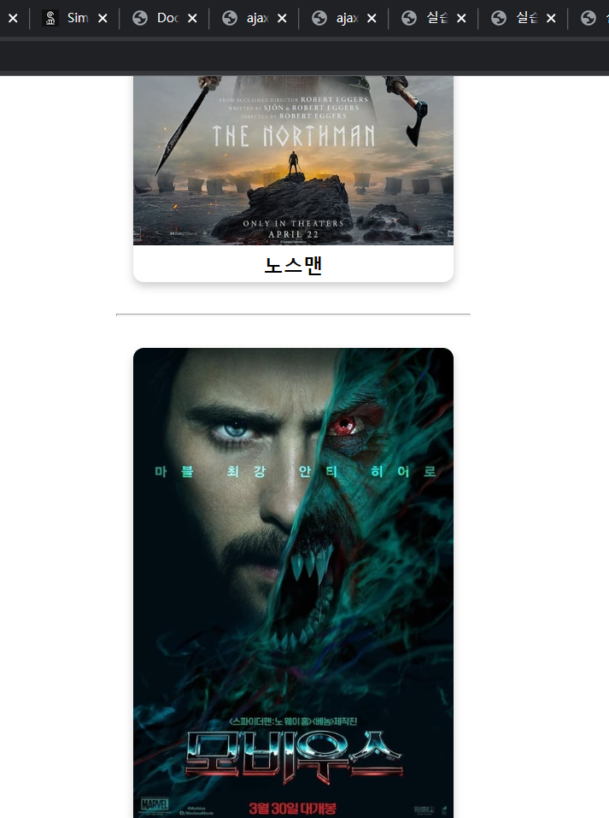
실습 - 5

Slide 14
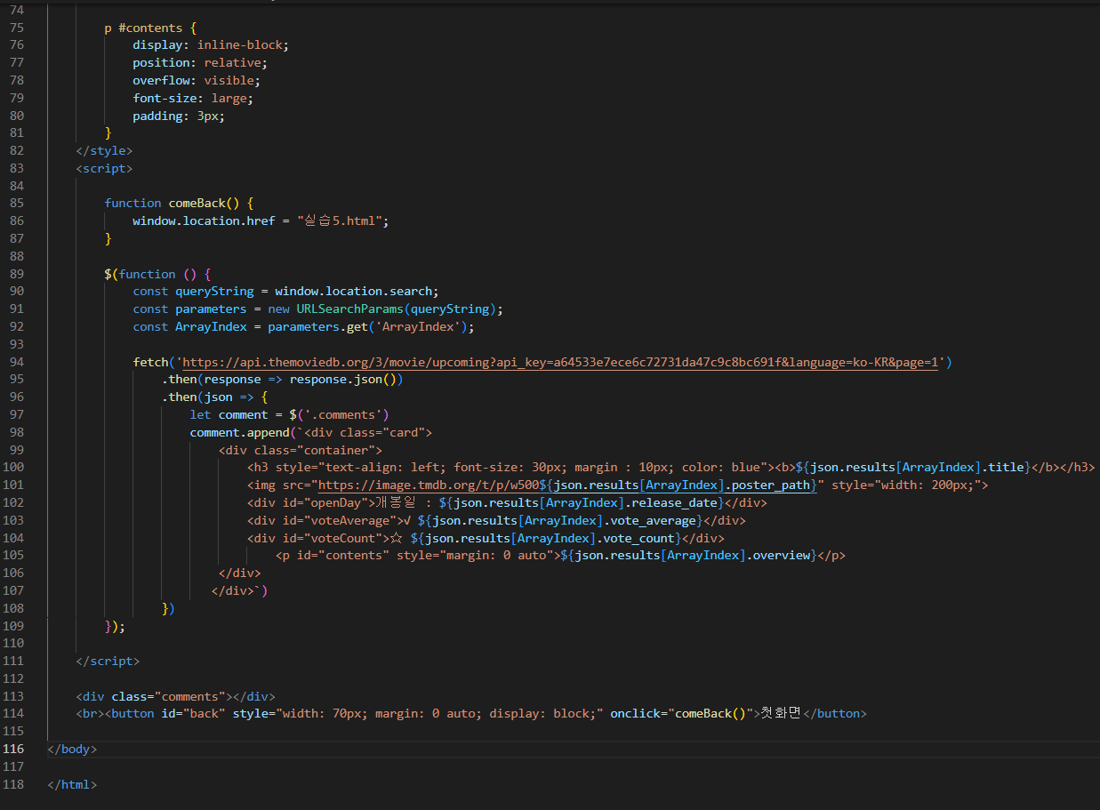
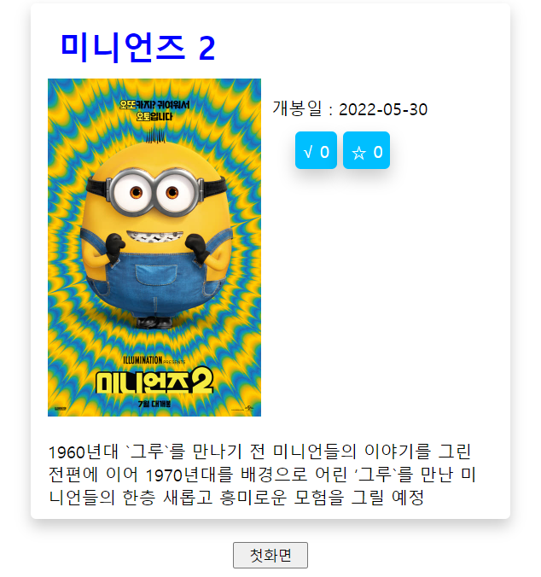
실습 - 6

